Slide 1

UNIVERSIDAD TÉCNICA PARTICULAR DE LOJA
La Universidad Católica de Loja
Titulación de Ingeniería en Sistemas Informáticos y Computación
Desarrollo de Servicios Web para el proceso de Enlace y Enriquecimiento de Datos Enlazados.
(Prototipo en datos universitarios)
Fabricio Montaño Ing. Nelson Piedra 16/07/2014
1
Notes:
1

Slide 2
Datos del proyecto
2

Slide 3
Propósito del Proyecto
Propósito:
Extracción de entidades.
Proceso de Desambiguación.
Enlace de Datos con fuentes externas.
Levantar Servicio Web - Rest
Fecha de inicio del Proyecto:
Noviembre 2013
Fecha de finalización del Proyecto:
Agosto 2014 (9 meses)
3

Slide 4
Resultados Esperados
Servicio Web (REST) – Desambiguación y Enlace
Módulo de extracción de entidades
Módulo desambiguación
Módulo de Enlace
Frontal – Integración de Servicios Web
4

Slide 5
Fases del Proyecto (Componentes)
Desarrollo de la propuesta formal
Investigación Preliminar
Propuesta
Objetivos
Marco teórico
Implementación de la solución
Análisis de Resultados, Conclusiones y Recomendaciones
Módulos
Servicio - Cliente
Resultados
5

Slide 6
Parte II
Estado del Proyecto
6

Slide 7
Detalle de componentes
Implementación de la solución
Construcción del los módulos y servicios necesarios para que el sistema cumpla con su objetivo
Entregables propuestos
Modulo de etiquetado
Module Extracción Entidades y Keywords
Modulo de Desambiguación
Servicio Web - Rest
Actividades realizadas
Actividades pendientes
Corregir errores en resultados de servicio web
7

Slide 8
Marco Teórico
Datos enlazados
Principios de Datos Enlazados
Tecnologías
URI, RDF & SPARQL
Procesamiento de Lenguaje Natural (PLN)
Part of Speech Tagger
Chunking
Desambiguación
RestFul Web Service
8

Slide 9
Marco Teórico (Linkend Data)
W3C: “Linked Data se refiere a la utilización delas mejores prácticas para publicación, estructuración de los datos en la web, de tal forma que puedan ser enlazados entre sí, utilizando tecnología propias de web semántica como RDF, OCW, SPARQL, etc
Principios :
Usar URIs como nombre de las cosas
Usar URIs HTTP par que esas cosas puedan ser referenciadas
Representar los datos en RDF y SPARQL como lenguaje de consulta
Incluir enlaces hacia otra cosas, para descubrir más cosas
9

Slide 10
Marco Teórico (Lingüística Computacional o PLN)
Entender el lenguaje humano, una tarea que para las personas e inclusive animales es tan natural y cotidiana se vuelve un reto al tratar de interpretarlo mediante procesos computacionales a fin de comprenderlo y poder replicarlo.
10

Slide 11
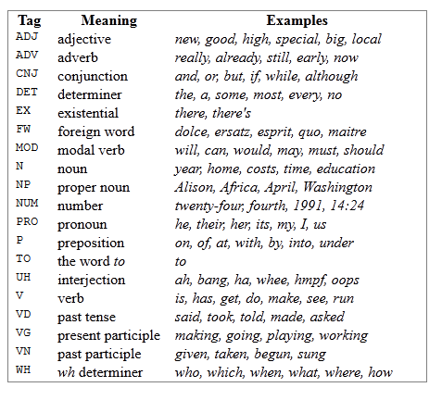
PLN – Part of Speech Tagging
Penn Treebank (Penn Treebank - Universidad de Pennsilvania)
11

Slide 12
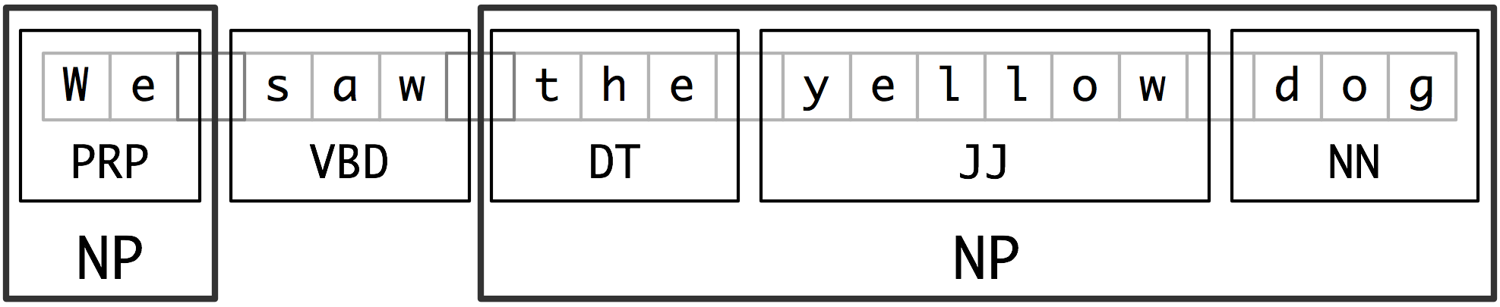
PLN - Chunking
Part-of-speech
CHUNK
CHUNK
Entidades:
We
The yellow dog
12

Slide 13
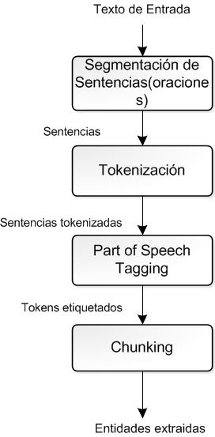
PLN - Proceso de extracción de entidades
13

Slide 14
PLN – Desambiguación WSD
Métodos basados en conocimiento
Algoritmo de Lesk 1986
En base a los sentidos de las palabras en la sentecias
Métodos Supervisado
Datos enteramiento etiquetados manualmente
Métodos no supervisados
Datos enteramiento sin etiquetar (clusters, textos paralelos)
14

Slide 15
Marco teórico - REST
REST (Representational State Transfer)no es un protocolo, un formato de archivo, o un marco de desarrollo. Es un conjunto de restricciones de diseño, la hipermedia como el motor de estado de la aplicación.
Utilizar los métodos del protocolo HTTP como son PUT, GET, POST y DELETE
15

Slide 16
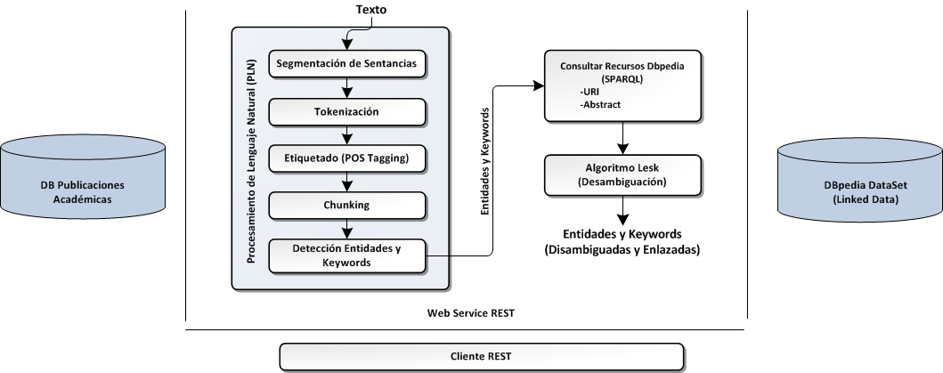
Propuesta
16

Slide 17
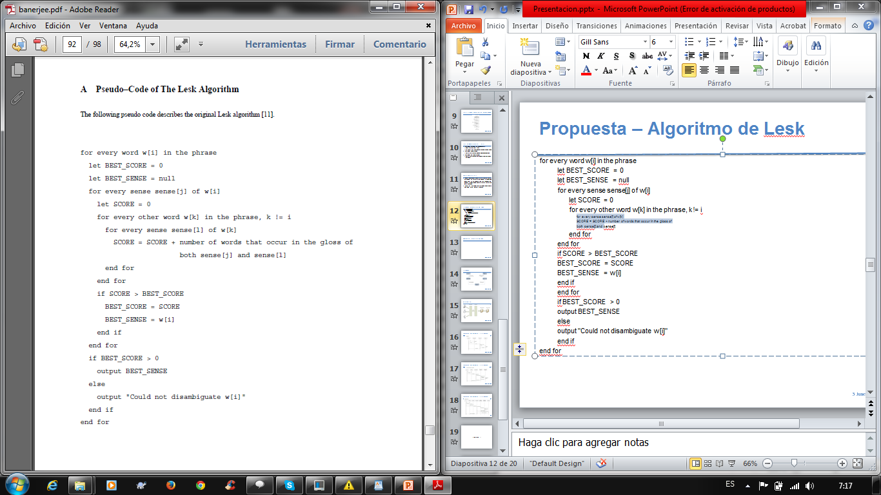
Propuesta - Algoritmo de Lesk
17

Slide 18
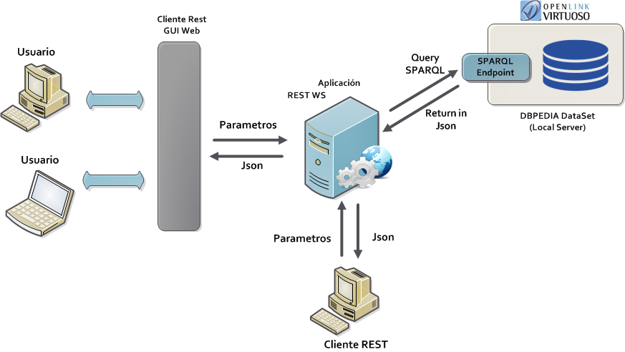
Arquitectura
18

Slide 19
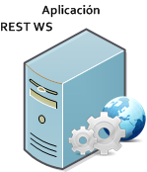

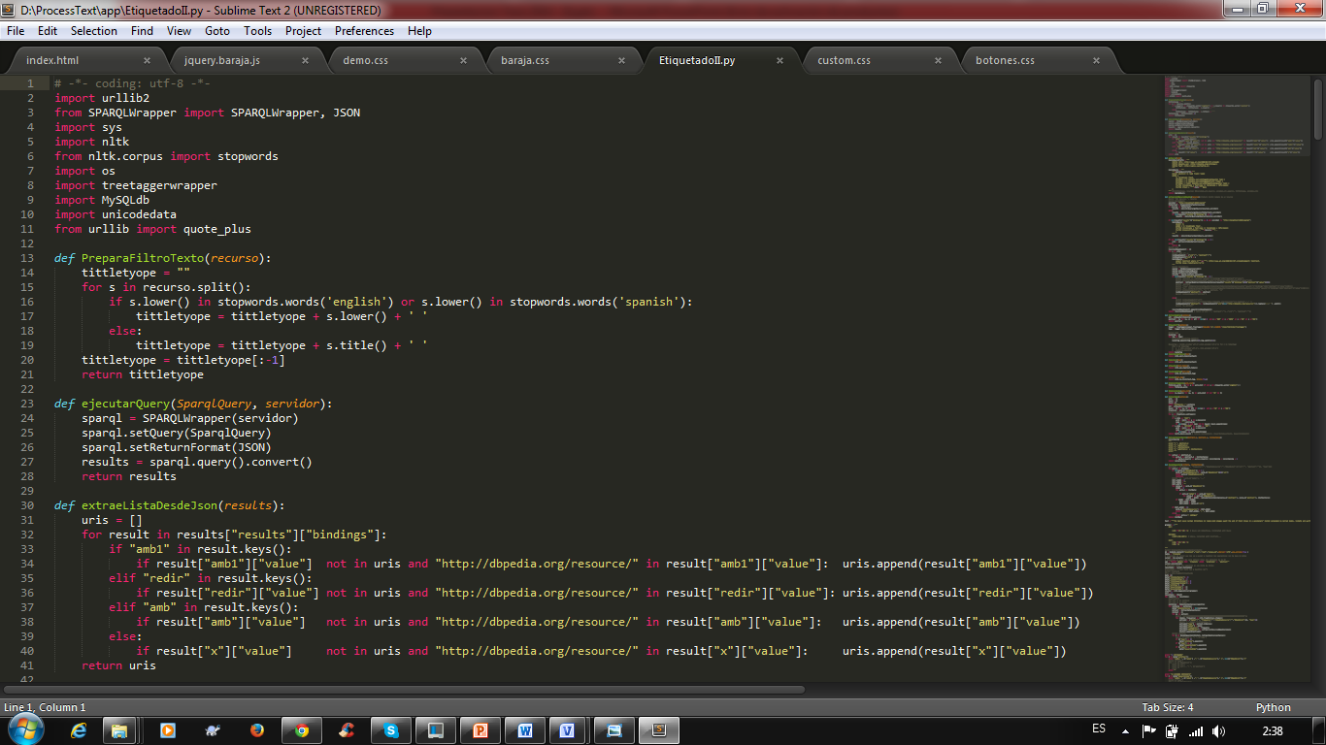
Arquitectura
Flask (WS)
SPARQLWrapper (Consulta DBpedia)
NLTK (PLN)
TreeTagger (PLN)

Slide 20
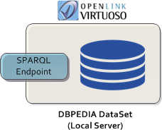
Arquitectura
Archivos importados de Dbpedia
http://data.dws.informatik.uni-mannheim.de/dbpedia/3.9/
Labels de recursos:
labels_en.nt.bz2
Datos personal de los recurso tipos Persona:
persondata_en.nt.bz2
Resúmenes Corto de los recursos
short_abstracts_en.nt.bz2
Links de Desambiguación de Wikipedia
disambiguations_en.nt.bz2
Redirecciones entre Recursos
redirects_en.nt.bz2

Slide 21
Frontal (Prototipo)
http://localhost:5000/interfaz

Slide 22
Preguntas ??

Slide 23
Gracias

